Slide 1








El Banco de los Dones
Programa de Escuela Sabática
recursos-biblicos.com

Slide 2

Introducción
Querida familia de fe, a menudo pensamos en la obra de Dios como un servicio de unos pocos, pero la Biblia nos enseña que el Reino de los Cielos funciona bajo una economía espiritual donde cada uno de nosotros ha recibido un "capital" sagrado: nuestros dones y talentos. Hoy, al examinar la condición de nuestra iglesia, debemos mirarnos en el espejo de cuatro realidades espirituales que transformarán nuestra perspectiva del servicio.
recursos-biblicos.com

Slide 3
01
El Nuevo Creyente:
Cuando entregamos nuestra vida a Cristo, no empezamos de cero. Dios toma nuestras habilidades naturales y las santifica para su gloria. Si eres nuevo en la fe o estás dando tus primeros pasos, recuerda que no necesitas años de maestría para ser útil; Dios te diseñó con un plan estratégico desde el día de tu bautismo. Tu disposición a dejarte guiar por el Espíritu Santo es todo lo que Él necesita para multiplicar tus talentos.
recursos-biblicos.com

Slide 4

Himno Inicial
# 259, Mi espíritu, alma y cuerpo
recursos-biblicos.com

Slide 5
El Creyente Desorientado:
02
A menudo caemos en el error de creer que los únicos dones valiosos son los que se ven en el estrado: predicar, cantar o dirigir. Sin embargo, como nos recuerda 1 Corintios 12, la iglesia no es solo una plataforma, es un cuerpo. La hospitalidad, la visitación, la bondad y el cuidado a los enfermos son dones misioneros indispensables. Presionar a las personas a servir en áreas para las que no están dotadas genera desilusión. Dios nos llama a servir desde el diseño único que Él nos dio.
recursos-biblicos.com

Slide 6


Lectura Bíblica y Oración
1 Corintios 12: 4-7
Ahora bien, hay diversidad de dones, pero el Espíritu es el mismo. Y hay diversidad de ministerios, pero el Señor es el mismo. Y hay diversidad de operaciones, pero Dios, que hace todas las cosas en todos, es el mismo. Pero a cada uno le es dada la manifestación del Espíritu para provecho.
recursos-biblicos.com

Slide 7
«Сomо resultado de presionar a los hermanos para que presten su servicio en posiciones para las cuales no están dotados, muchos se desilusionan y se niegan a seguir participando en las actividades de la iglesia. [...] Si realmente queremos integrar a los laicos a la obra, debemos dedicar tiempo para ayudarles a que descubran sus dones espirituales e identifiquen los ministerios donde pueden prestar sus servicios».
Revolución en la iglesia, p. 65
recursos-biblicos.com

Slide 8
Música Especial
recursos-biblicos.com

Slide 9
03
El Creyente Desmotivado:
Es fácil desanimarse cuando sentimos que nuestra labor no es reconocida o que otros se llevan el mérito. Pero en la obra del Señor no hay roles secundarios: el trabajo en equipo hace que el cuerpo funcione. El Espíritu Santo es quien capacita y otorga los resultados; a Él le corresponde toda la gloria. Cuando servimos por amor a Dios y al prójimo, nuestra motivación deja de depender del aplauso humano y encuentra gozo genuino en la fidelidad.
recursos-biblicos.com

Slide 10
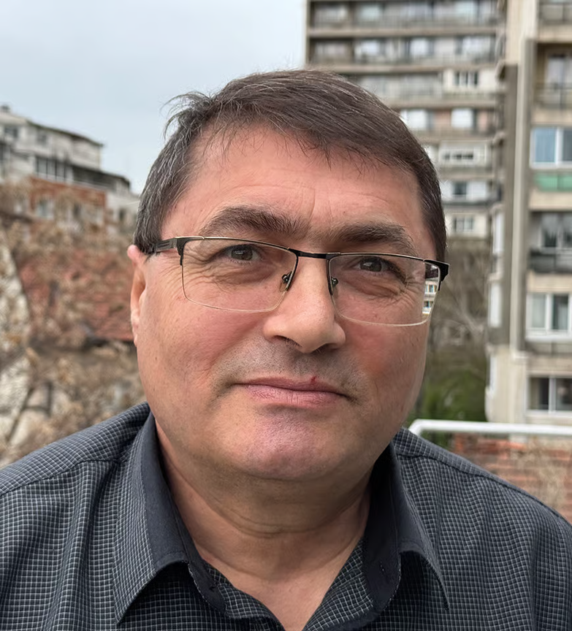


Informe Misionero
“Un permiso de construcción muy difícil”
recursos-biblicos.com

Slide 11
04
El Creyente Inactivo:
Los dones no se pierden por falta de uso, pero nosotros sí nos perdemos la bendición de participar en la misión cuando decidimos no comprometernos. La obra de Dios seguirá su curso porque la mies es mucha, pero la invitación sigue abierta para quien desee levantarse hoy. Si has dejado enfriar tus talentos, este es el momento de tener una conversación sincera con Dios y reconciliarte con tu llamado.
recursos-biblicos.com

Slide 12

Nuevo Horizonte
“Discipulado: Cómo cerrar la «puerta trasera» de la iglesia ”
recursos-biblicos.com

Slide 13
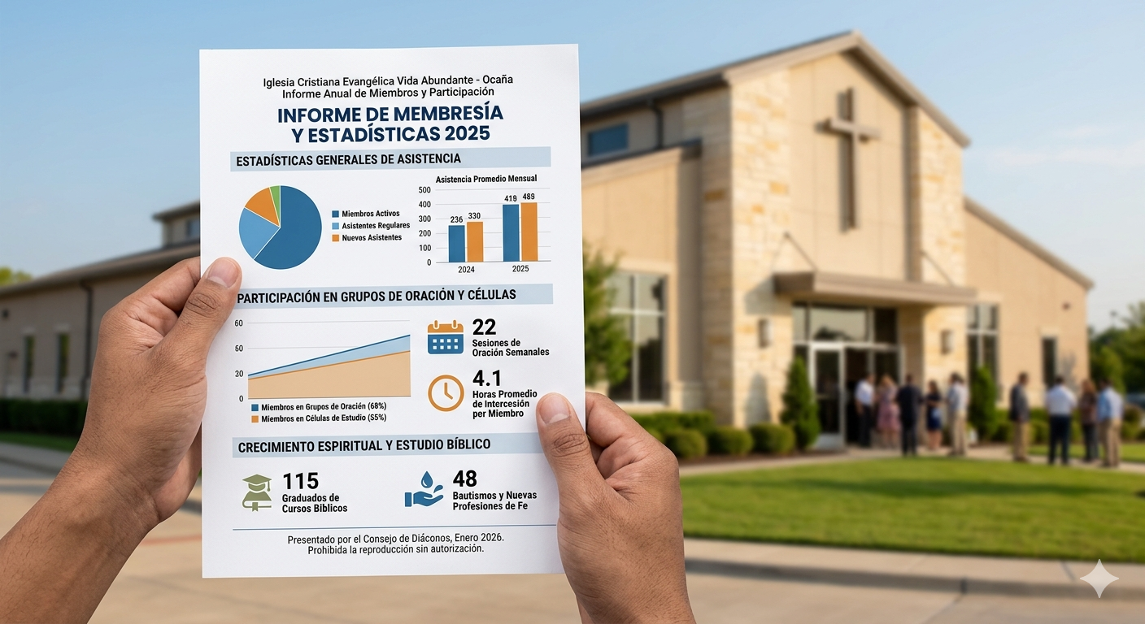
Informe Secretarial
recursos-biblicos.com

Slide 14
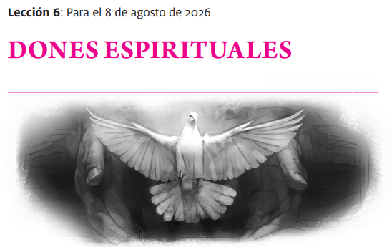
Tiempo de la Lección
recursos-biblicos.com

Slide 15
Conclusión
«Los dones espirituales no se refieren a los talentos naturales que recibimos a través de nuestros genes; sino a los dones especiales otorgados a los creyentes a través del Espíritu Santo. Para el creyente, ser cristiano significa una entrega completa de la vida a Cristo, incluyendo los talentos naturales y las habilidades. Cuando venimos a Cristo le entregamos todo. Él entonces nos devuelve esos talentos naturales, mejorados por el Espíritu Santo. En ese sentido, aún nuestros talentos naturales pueden llegar a ser dones espirituales. Sin embargo, Dios otorga a todos los creyentes, además de los dones naturales, dones espirituales específicos, para que los utilicen en el ministerio para el Maestro. Debido a que estos dones pertenecen a Cristo, no podemos darnos el lujo de hacer mal uso de ellos. Usar mal un solo talento podría indicar que menospreciamos los dones del cielo. «Dios, en su sabiduría, nos concede apropiadamente los dones correctos, ni más, ni menos. Nunca se queje por causa del tamaño del don que ha recibido. [...] Dios nos ha dado lo que podemos usar. Y ha prometido que si usamos el don que tenemos, él lo aumentará» (Revolución en la iglesia, pp. 69-70).
recursos-biblicos.com

Slide 16
Himno Final
# 577, Yo quiero trabajar.

